Slide 1
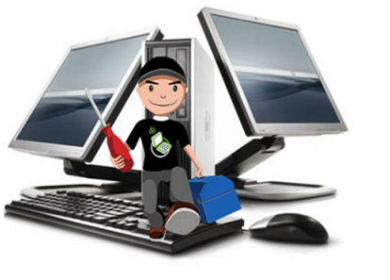
HƯỚNG DẪN THÁO LẮP MÁY TÍNH CHO NGƯỜI SỬ DỤNG
KHỐI CNTT 2020

Slide 2
Những vật dụng người dùng cần mang theo:
Màn hình (không áp dụng với người dùng laptop)
Dây nguồn màn hình (không áp dụng với người dùng laptop)
Dây nối giữa màn hình với case máy tính (không áp dụng với người dùng laptop)
Dây nguồn case máy tính/laptop
Bàn phím (không áp dụng với người dùng laptop)
Chuột
Dây mạng

Slide 3
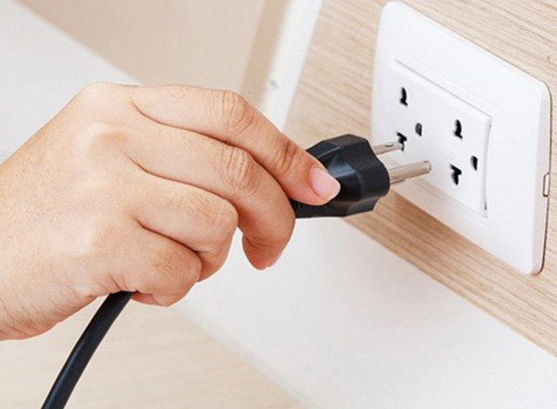
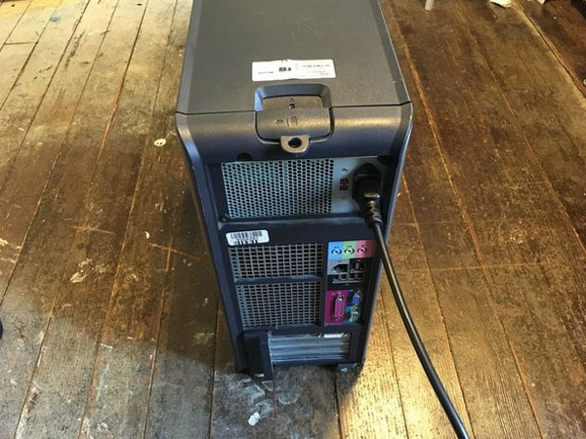
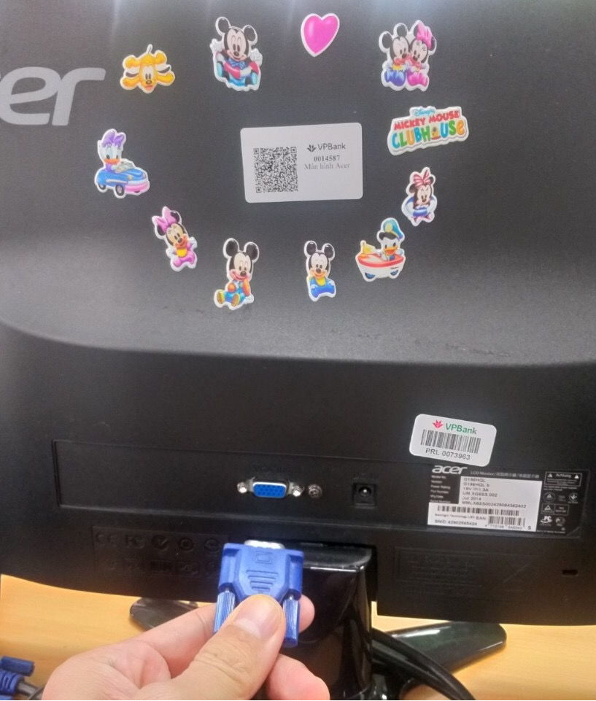
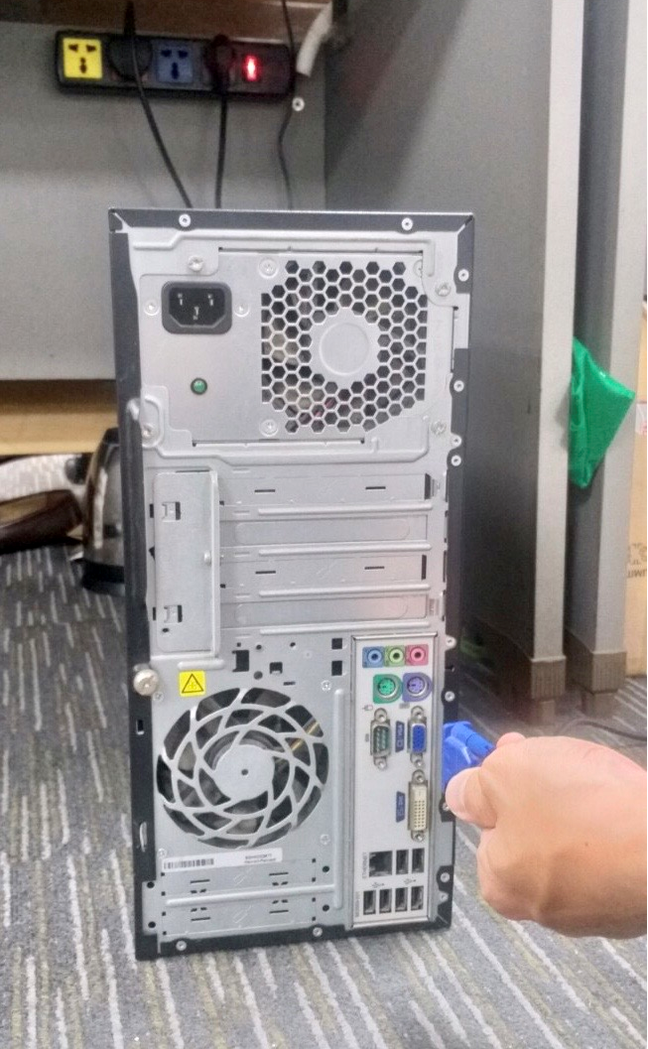
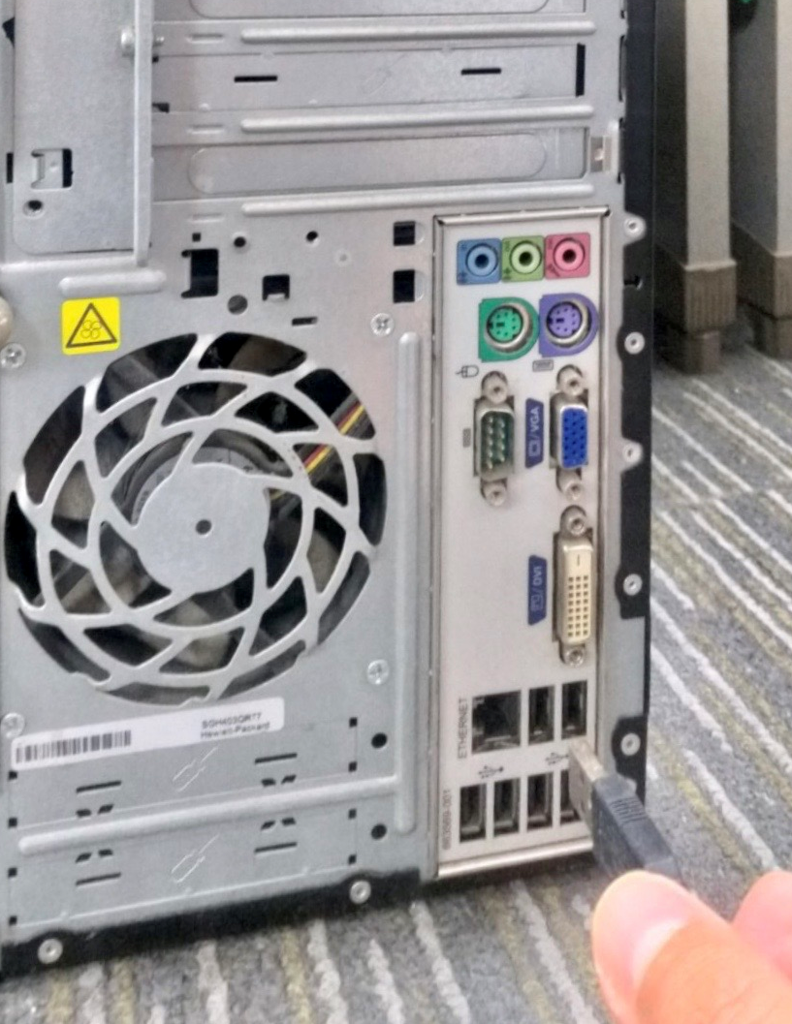
HƯỚNG DẪN THÁO:
STT | CÁC BƯỚC | TÊN GỌI | HÌNH ẢNH THAM CHIẾU | LƯU Ý:
1 | Bước 1: | Rút nguồn case máy tính (bao gồm cả đầu cắm vào lưới điện và đầu cắm vào case máy tính) |  | Khi thao tác, chân không tiếp xúc trực tiếp với mặt đất.
2 | Bước 2: | Rút dây tín hiệu màn hình (dây VGA OR dây HDMI) |  | Tương tự như trên, rút theo chiều thẳng đứng, tránh lay nhiều dễ gây chân cắm.
3 | BướC 3: | Tháo dây bàn phím và chuột (dây chuẩn USB hoặc PS2) |  | NT

Slide 4
HƯỚNG DẪN THÁO:
STT | CÁC BƯỚC | TÊN GỌI | HÌNH ẢNH THAM CHIẾU | LƯU Ý:
4 | Bước 4: | Vận chuyển thiết bị về nhà (có thể dùng xe máy hoặc ô tô) |  | Tránh rung lắc quá nhiều, dễ gây hư hại ổ cứng.

Slide 5
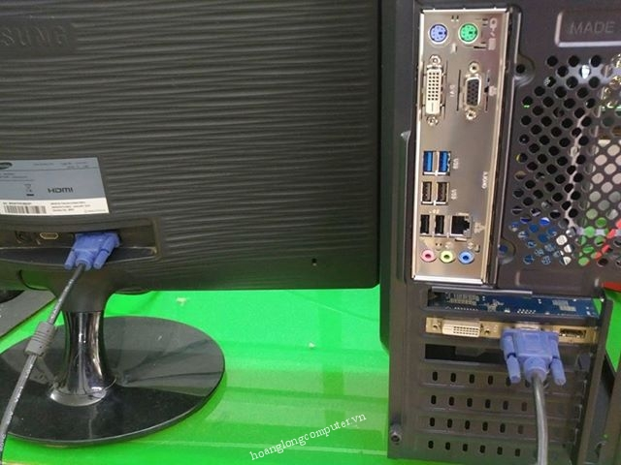
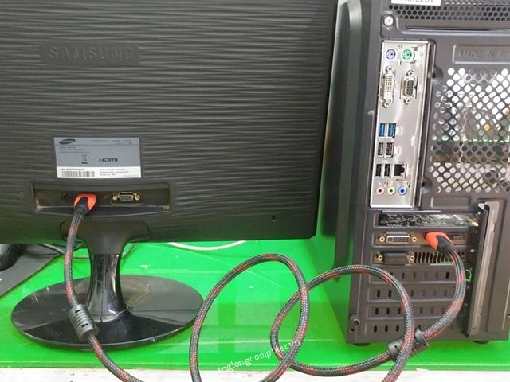
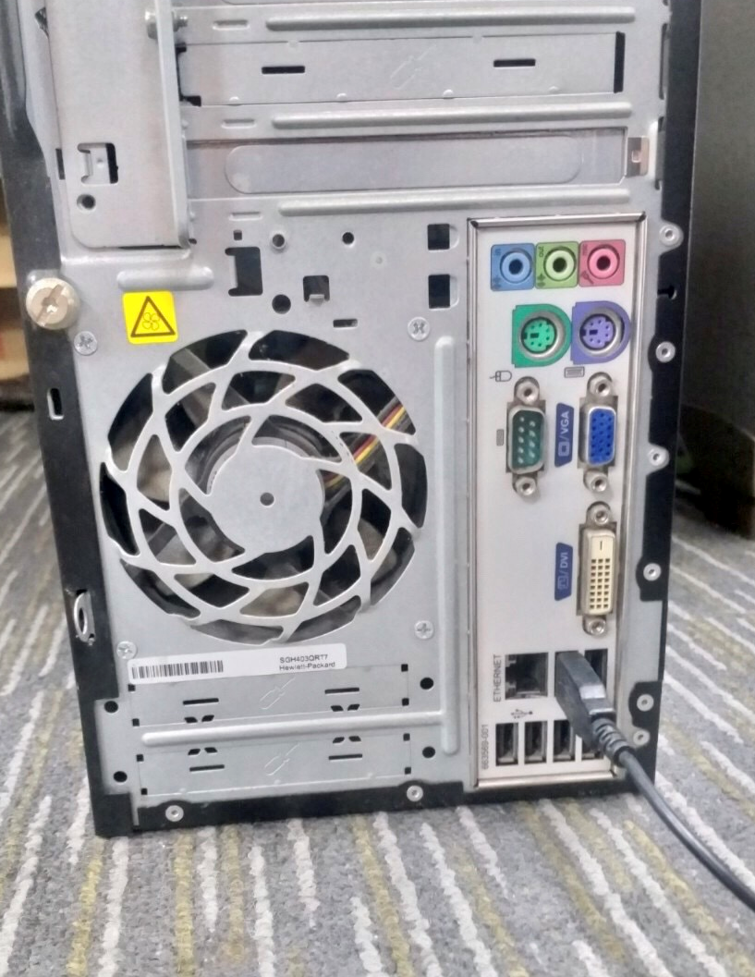
HƯỚNG DẪN LẮP:
STT | CÁC BƯỚC | TÊN GỌI | HÌNH ẢNH THAM CHIẾU | LƯU Ý:
1 | Bước 1: | Kết nối dây tín hiệu màn hình giữa Case máy tính và màn hình (tham chiếu một trong 2 hình ảnh bên cạnh)
2 | BướC 3: | Kế nối dây phím, chuột vào case máy tính.

Slide 6
HƯỚNG DẪN LẮP:
STT | CÁC BƯỚC | TÊN GỌI | HÌNH ẢNH THAM CHIẾU | LƯU Ý:
4 | Bước 4: | Cắm dây nguồn theo thứ tự vào Case máy tính rồi mới cắm vào ổ cắm lưới điện gia đình
5 | Bước 5: | Bật công tắc nguồn máy tính và sử dụng

Slide 7
THÔNG TIN GIẢI ĐÁP VÀ HỖ TRỢ THÊM:
Hỗ trợ khách hàng trực tiếp quản lý thiết bị làm việc và đối tác thuê ngoài: Tel
Phòng Dịch Vụ CNTT/ IT Service Department: Tel: 04 373056600

